Slide 1
聊城市技师学院
Liaocheng Technical College
CO₂气体保护焊工艺与技能--单元设计(1-1-1）
平敷焊

Slide 2
课程进度表
单元目标
实施过程
02
04
01
03
05
单元信息
实施计划
目 录

Slide 3
1
课程进度表
1

Slide 4
课程进度表
单元信息
单元目标
实施计划
实施过程
周次 | 1 | 2 | 3 | 4 | 5 | 6 | 7 | 8 | 9 | 10 | 11 | 12 | 13 | 14 | 15 | 16 | 17 | 18 | 4课时/周
项目 | 第一次课 | 项目1:中通6809型客车的焊接 |  |  |  |  |  |  |  |  |  |  |  | 项目2:小型压力罐的焊接 |  |  |  |  | 最后一次课
子项目 | 专业认知 安全防护 | 1-1:车身的平焊 |  |  | 1-2:车身的横焊 |  |  | 1-3:车身的立焊 |  |  | 1-4:车身的仰焊 |  |  | 2-1罐身的对接 |  |  | 2-2底座的对接 |  | 总结评价 考核绩效
任务 | 认识常用设备 | 1-1-1:试板的平敷焊 | 1-1-2: T型接头的平角焊 | 1-1-3: V型坡口板对接的平焊 | 1-2-1:试板的平敷焊 | 1-2-2 T型接头的横角焊 | 1-2-3 V型坡口板对接的横焊 | 1-3-1试板的平敷焊 | 1-3-2 T型接头的平角焊 | 1-3-3 V型坡口板对接的平焊 | 1-4-1 试板的平敷焊 | 1-4-2 T型接头的平角焊 | 1-4-3 V型坡口板对接的平焊 | 2-1-1 管材对接水平固定焊接 | 2-1-1 管材对接水平固定焊接 | 2-1-1 管材对接45度固定焊接 | 2-2-1 管板垂直固定平焊 | 2-2-2 管板水平固定全位置焊接
知识 目标 | 掌握常用设备的使用方法 | 掌握平敷焊的工艺分析方法 | 掌握平角焊的工艺分析方法 | 掌握板对接平焊的工艺分析方法 | 掌握横敷焊的工艺分析方法 | 掌握横角焊的工艺分析方法 | 掌握板对接横焊的工艺分析方法 | 掌握立敷焊的工艺分析方法 | 掌握立角焊的工艺分析方法 | 掌握板对接立焊的工艺分析方法 | 掌握仰敷焊的工艺分析方法 | 掌握仰角焊的工艺分析方法 | 掌握板对接仰焊的工艺分析方法 | 掌握管对接水平固定的工艺分析方法 | 掌握管对接垂直固定的工艺分析方法 | 掌握管对接45度焊的工艺分析方法 | 掌握管板垂直固定的工艺分析方法 | 掌握管板对接水平全位置焊的工艺分析方法 | 做出思维导图
能力 目标 | 能够做好个人防护措施及设备安全 | 熟练进行平敷焊操作 | 熟练进行平角焊操作 | 熟练进行板对接平焊操作 | 熟练进行横敷焊操作 | 熟练进行横角焊操作 | 熟练进行板对接横焊的操作 | 熟练进行立敷焊的操作 | 熟练进行立角焊操作 | 熟练进行板对接立焊操作 | 熟练进行仰敷操作 | 熟练进行仰角焊操作 | 熟练进行板对接仰焊焊操作 | 熟练进行管对接水平固定焊操作 | 熟练进行管对接垂直固定焊操作 | 熟练进行管对接45度固定焊操作 | 熟练进行管板对接垂直固定焊操作 | 熟练进行管板对接水平全位置焊操作 | 能自行根据图纸进行工艺分析并进行焊接
效果 展示 | 正确穿戴防护用具 | 焊接试件 工艺报告 | 焊接试件 工艺报告 | 焊接试件 工艺报告 | 焊接试件 工艺报告 | 焊接试件 工艺报告 | 焊接试件 工艺报告 | 焊接试件 工艺报告 | 焊接试件 工艺报告 | 焊接试件 工艺报告 | 焊接试件 工艺报告 | 焊接试件 工艺报告 | 焊接试件 工艺报告 | 焊接试件 工艺报告 | 焊接试件 工艺报告 | 焊接试件 工艺报告 | 焊接试件 工艺报告 | 焊接试件 工艺报告 | 思维导图 压力容器
考核 时间 |  |  |  | √ |  |  | √ |  |  | √ |  |  | √ |  |  | √ |  | √ | √
课外 项目 | 用所学知识,自主设计一件成型产品,如飞机模型、蝴蝶、桥梁模型等，每人至少完成一件。

Slide 5
2
单元信息
2

Slide 6
课程进度表
单元信息
单元目标
实施计划
实施过程
课程总单元数：18个单元
课程总学时数：144学时
本单元学时数：8学时
单元信息
授课班级：17级高级焊接班
授课地点：焊接一体化教室
授课信息
课内项目中子项目1
1-1-1 单元：试件平敷焊
单元位置

Slide 7
单元目标
3
3

Slide 8
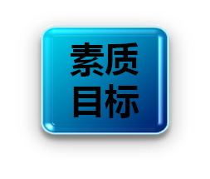
课程进度表
单元信息
单元目标
实施计划
实施过程
1.掌握试件平敷焊焊材选择原则.
2.掌握试件平敷焊工艺参数选择原则。
3.掌握试件平敷焊工艺分析原则。
1.严格遵照《焊接操作工艺规程》进行工作
—职业素养
2.身着劳保服、绝缘鞋，安全用电，规范操作，做好现场保护
—安全意识
1.能够根据试件图进行工艺分析。
2.能够进行底板平焊正确的焊接工艺流程。
3.能够正确并熟练的进行试件平敷焊操作。
单元目标

Slide 9
4
实施计划
4

Slide 10
课程进度表
单元信息
单元目标
实施计划
实施过程
教学过程 | 内容 | 时间 | 教学方法、手段
情境导入 | 提出问题，明确评价规则 | 16分钟 | PPT展示
任务告知 | 明确任务 | 4分钟 | PPT展示
子任务一 | 工艺分析 确定焊接参数 | 20分钟 | 提问、小组竞赛、点拨、总结
子任务二 | 焊前准备 | 20分钟 | 小组竞赛、教师点评纠错、小组展示
子任务三 | 根据操作规程，进行焊接生产 | 90分钟 | 巡视、教师指导、检查、小组展示
总结评价 | 总结，评定，完成综合评价表 | 20分钟 | 思维导图总结、评价
工作场所管理 | 整理（SEIRI）、整顿（SEITON）、清扫（SEISO）、清洁（SEIKETSU）、素养（SHITSUKE）、安全（SECURITY） | 10分钟 | 教师监督、小组长负责

Slide 11
5
实施过程
5

Slide 12
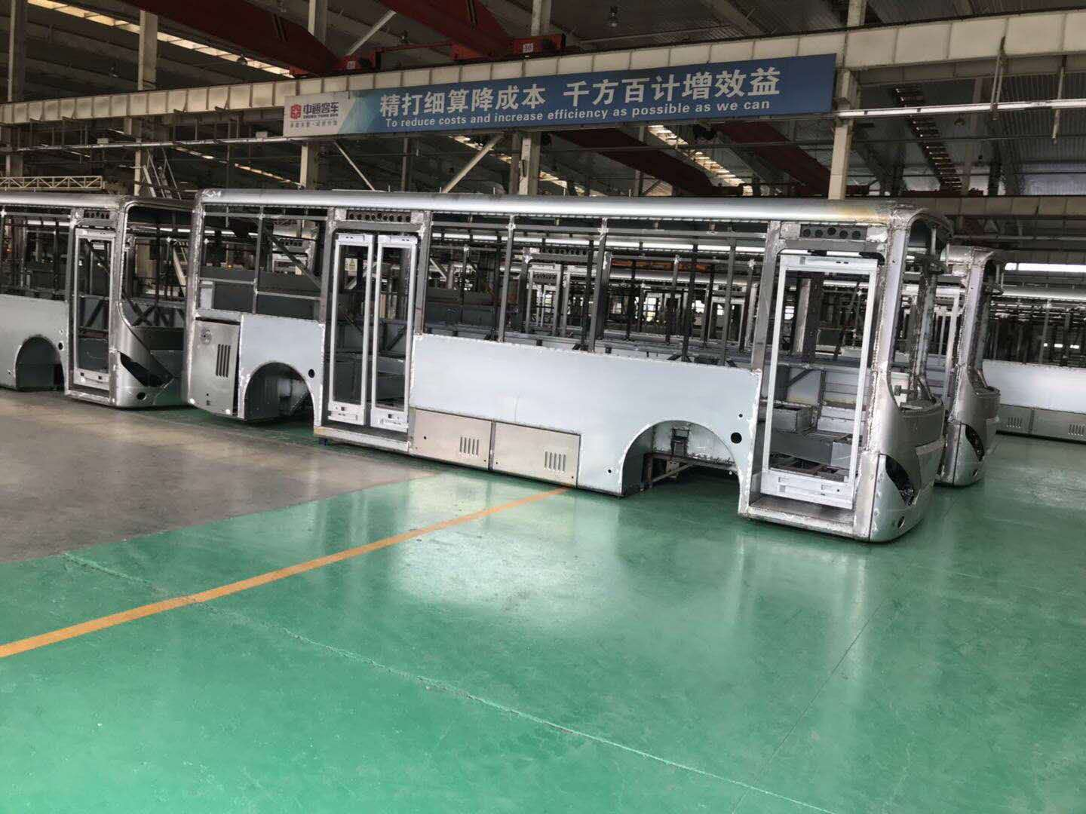
实施过程‖情境导入/任务告知/子任务一/子任务二/子任务三/总结评价
课程进度表
单元信息
单元目标
实施计划
实施过程
中通6809型
客车车架

Slide 13
实施过程‖情境导入/任务告知/子任务一/子任务二/子任务三/总结评价
课程进度表
单元信息
单元目标
实施计划
实施过程
ＣＯ２气体保护焊机安全技术操作规程(CO₂ gas shielded welding machine) 1、操作工必须阅读、熟悉本机使用说明书，送丝装置、焊枪气体调节器等各个部分的使用说明书， 并会正确使用和维护。 2、开机前检查焊机接地线、电源线、送丝机电缆电线，连接处坚固，插头、插座完全插入，固定螺钉拧紧。焊机整洁、无落入异物。 3、⑴安装气体调节器前必须开送１～２次气，吹干净ＣＯ２嘴。 ⑵流量表处于垂直位置安装。⑶必须使用ＣＯ２气体或混合气体专用流量计。 4、确认整机连接正确无误，可打开配电箱开关、焊机电源开关、ＣＯ２气瓶盖等。 5、焊接时要使焊枪电缆保持顺直状态，延长电缆不能弯曲使用。 6、导电嘴用板手拧紧，防止松动、导电嘴磨损应即时更换。工作时必须安装完好的气筛。喷嘴内附着飞溅物时应及时清除，禁止敲打喷嘴。 7、严禁牵拉焊枪电缆移动送丝机。 8、定期清冼送丝轮，检查送丝马达是否有异常声音。定期清冼长送丝软管。短送丝软管用压缩空气清除内部。 9、每６个月定期用压缩空气（不含水份）清除一次焊枪内部粉尘、擦净附着油脂类污物。

Slide 14
实施过程‖情境导入/任务告知/子任务一/子任务二/子任务三/总结评价
课程进度表
单元信息
单元目标
实施计划
实施过程
生产车间/班组日常安全检查表
车间/班组：焊接组（□ 白班 □ 晚班） 检查人: 正常： “√” 异常： “×” 日期： 2018年 110 月
项目 | 序号 | 日常安全检查项目 | 异常问题描述及 整改措施 | 检查日期
 |  |  |  | 1 | 2 | 3 | 4 | 5 | 6 | 7 | 8 | 9 | 10 | 11 | 12 | 13 | 14 | 15 | 16 | 17 | 18 | 19 | 20 | 21 | 22 | 23 | 24 | 25 | 26 | 27 | 28 | 29 | 30 | 31
人员资质 | 1 | 特种作业人员有相应证件(叉车、起重、焊工、登高)
 | 2 | 人员是否进行三级教育（含人员调动的转岗培训）
违章作业 | 1 | 车辆有无超速行驶，叉车不得载人
 | 2 | 通道组焊顶部两头是否挂有安全链
 | 3 | 通道顶部焊接人员是否系有安全带
 | 4 | 文明作业，遵守“四不伤害”原则
消防 设施 | 1 | 主通道是否畅通
 | 2 | 临时占用通道是否有警示标示
 | 3 | 消防设施器材前有无杂物阻挡
危险 化学品 | 1 | 作业时乙炔、氧气是否按规定区域距离分开放置
 | 2 | 乙炔、氧气、混合气等气体运送过程中是否有固定防护措施
 | 3 | 乙炔、氧气、混合气输送管道及其附件是否良好
 | 4 | 乙炔、氧气、混合气等气体作业时是否有固定防护措施
设备设施 | 1 | 安全警示标示完好易见
 | 2 | 扶手、护栏、平台、梯子功能符合标准
 | 3 | 自制人字梯梯级是否损坏并及时更换
 | 4 | 电焊机电源线是否裸露并有防护套
起重 搬运 | 1 | 起重吊机（链条、吊钩、吊环、抓斗等是否完好以及标示牌）
 | 2 | 起重与吊装卸作业是否做到“十不吊”
 | 3 | 叉车/托盘叉车、高空取料车是否进行日常检查
作业环境 | 1 | 现场6S状况是否符合要求，了解各工位及岗位危险源
 | 2 | 检修时必要的安全标示无缺少
用电 安全 | 1 | 电气设备正常开、闭
 | 2 | 区域照明符合标准时，不必要之照明设施关闭
 | 3 | 现场接线规范合理，接线无损伤断裂、破损及裸露
手持电动工具 | 1 | 电动工具是否完好/电源线有无破损/套管
 | 2 | 有无在危险的区域性使用带有火花的电动工具
 | 3 | 电动工具停止使用时是否及时拔掉电源插头或关闭电源
劳动保护 | 1 | 打磨、切割、焊接要戴护面罩及耳塞、防护口罩
 | 2 | 离地2米以上作业要戴安全带
 | 3 | 搬运、带锯、锐利物件、化学品操作、电焊作业要戴专用手套
 | 4 | 进入生产车间要戴安全帽及穿安全鞋

Slide 15
课程进度表
单元信息
单元目标
实施计划
实施过程
实施过程‖情境导入/任务告知/子任务一/子任务二/子任务三/总结评价
工艺分析
确定焊接参数
焊前准备
进行焊接生产
.
17高级焊接班共有20名学生，分为4组，5人一组。

Slide 16
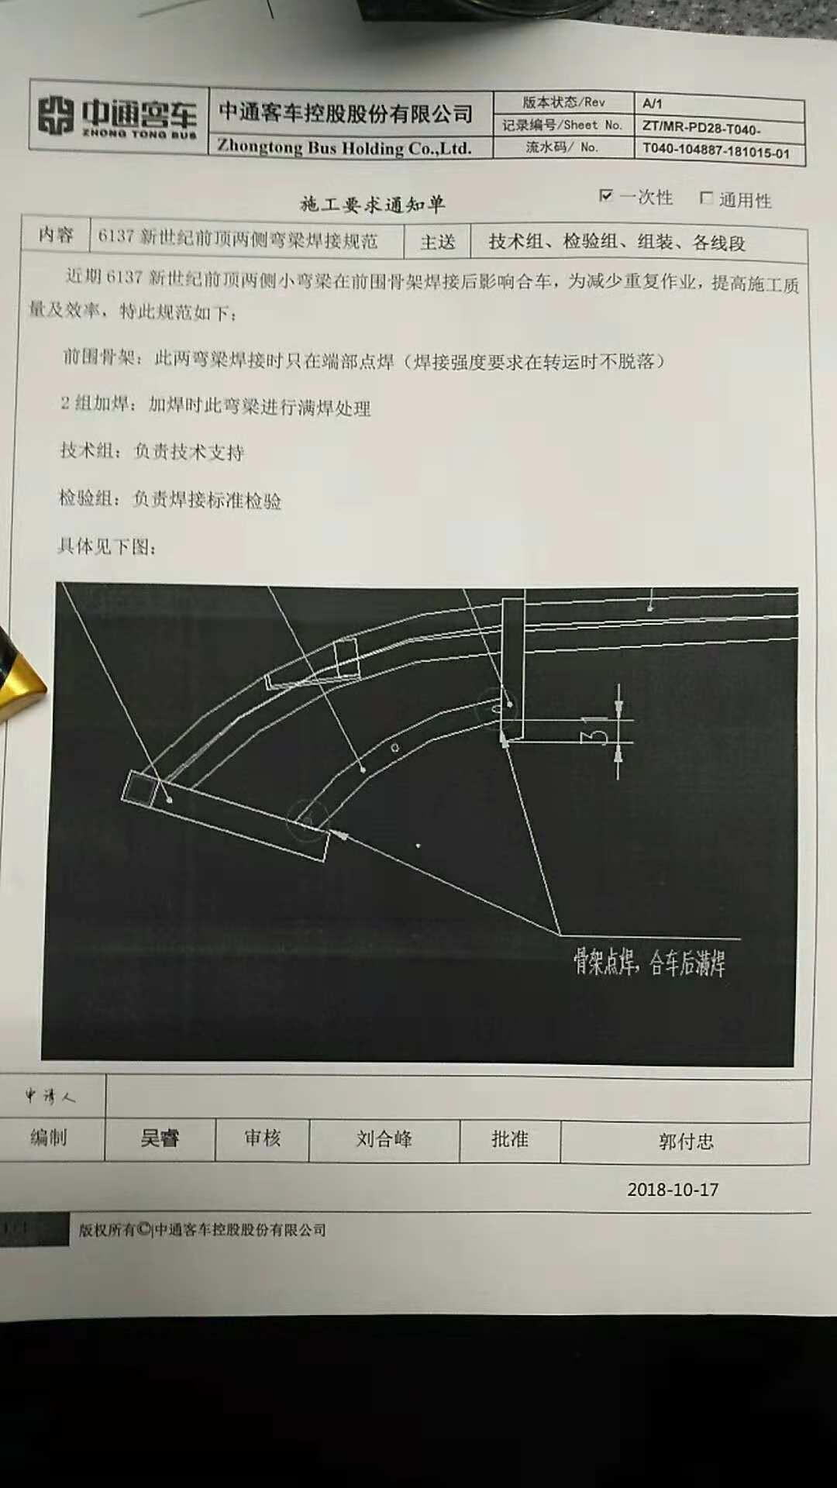
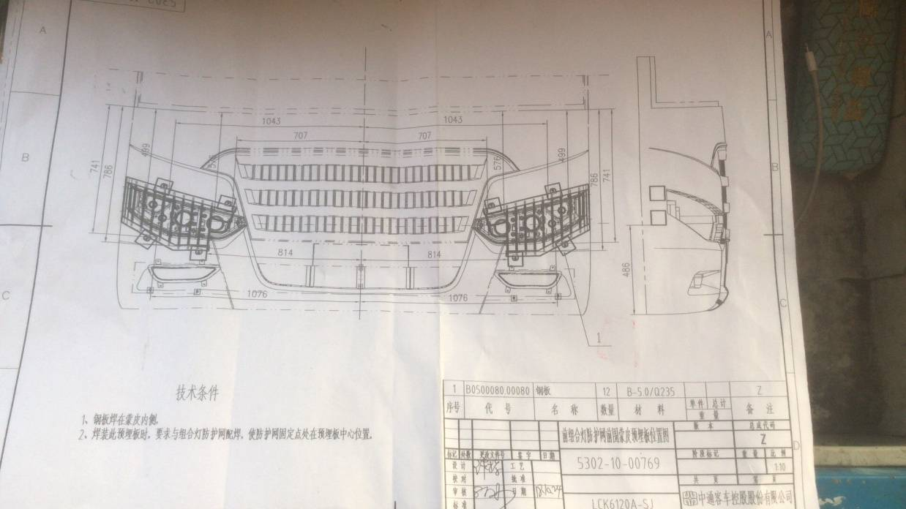
课程进度表
单元信息
单元目标
实施计划
实施过程
实施过程‖情境导入/任务告知/子任务一/子任务二/子任务三/总结评价
任务一：
根据施工图纸和施工要求进行工艺分析，写出工艺报告。

Slide 17
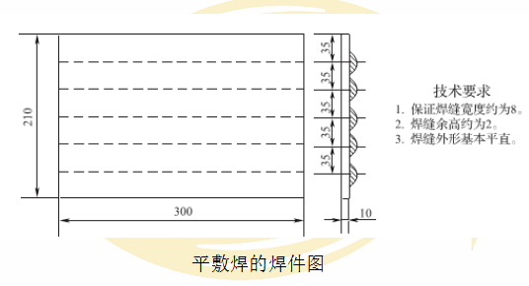
课程进度表
单元信息
单元目标
实施计划
实施过程
实施过程‖情境导入/任务告知/子任务一/子任务二/子任务三/总结评价
：
任务一： 根据施工图纸和施工要求进行工艺分析，写出工艺报告。

Slide 18
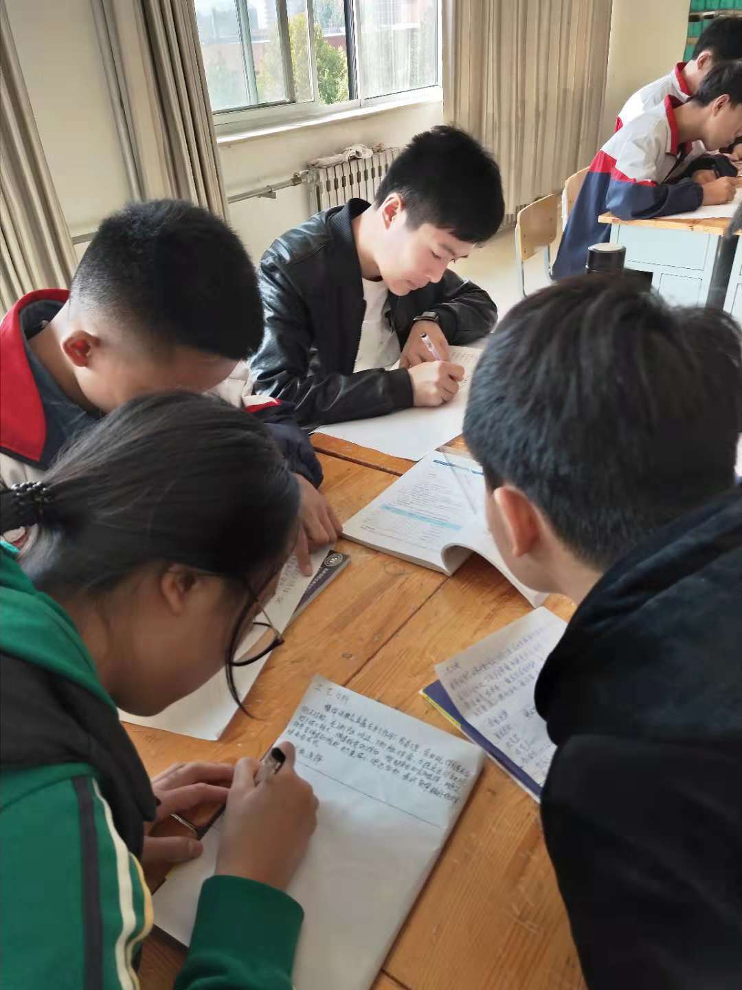
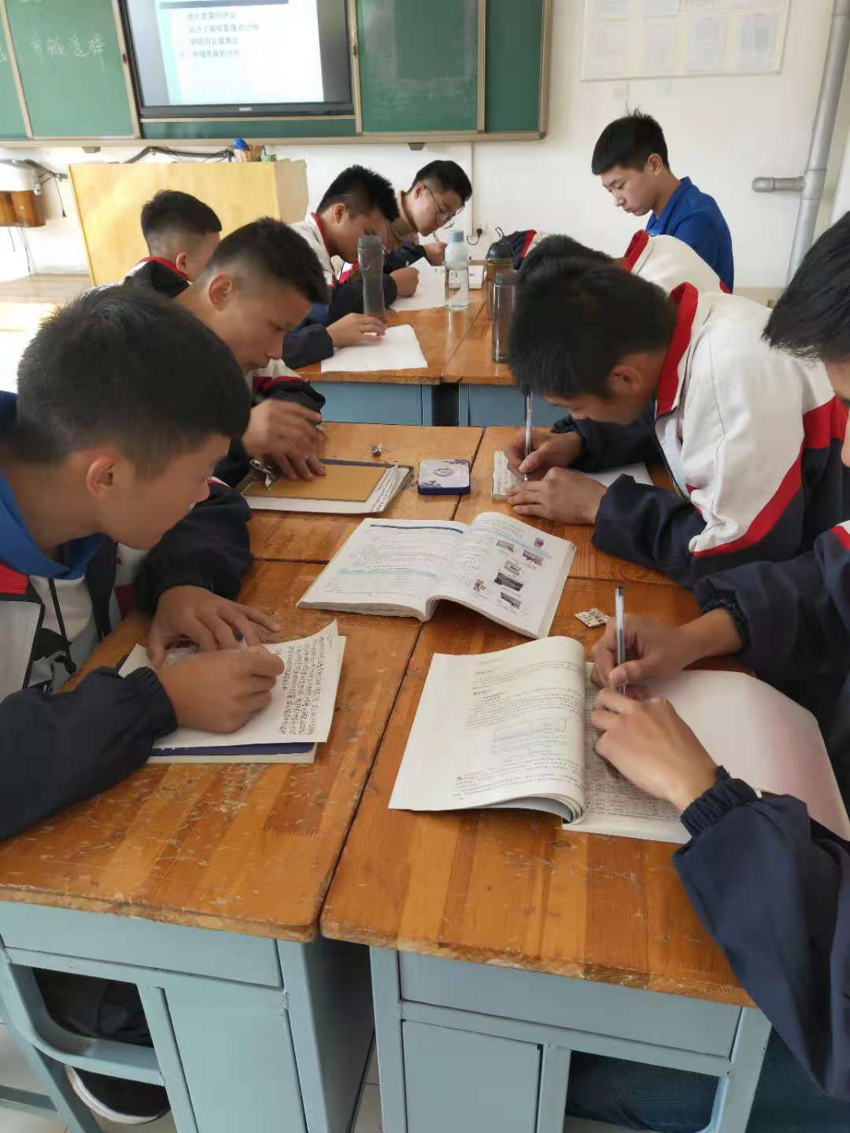
课程进度表
单元信息
单元目标
实施计划
实施过程
实施过程‖情境导入/任务告知/子任务一/子任务二/子任务三/总结评价
任务一：根据施工图纸和施工要求进行工艺分析，制定工艺参数，写出工艺报告。

Slide 19
课程进度表
单元信息
单元目标
实施计划
实施过程
实施过程‖情境导入/任务告知/子任务一/子任务二/子任务三/总结评价
焊接层次 | 焊丝直径（mm） | 焊接电流(A) | 电弧电压(V) | 运丝方式 | 气体流量(L/min)
一层 | 1.0 | 90-100 | 18-20 | 锯齿形或斜圆圈形 | 10-15
工艺参数 technological paramete

Slide 20
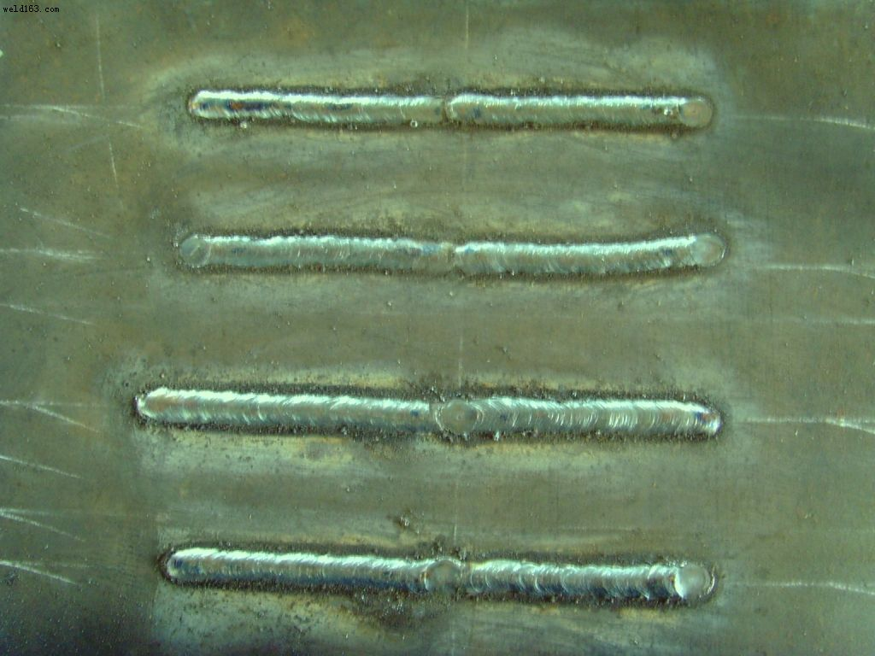
课程进度表
单元信息
单元目标
实施计划
实施过程
实施过程‖情境导入/任务告知/子任务一/子任务二/子任务三/总结评价
工艺分析（ technology analyse）
平敷焊是在平焊位置上堆敷焊道的一种操作方法，它是焊条电弧焊操作的基础。
一般包含引弧，运条，焊道的起头、接头、收尾。

Slide 21
课程进度表
单元信息
单元目标
实施计划
实施过程
实施过程‖情境导入/任务告知/子任务一/子任务二/子任务三/总结评价
任务二：
观看操作示范视频，进行焊前准备。

Slide 22
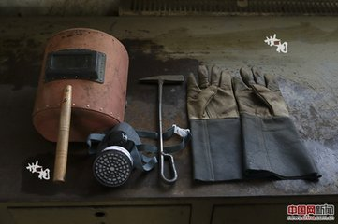
课程进度表
单元信息
单元目标
实施计划
实施过程
实施过程‖情境导入/任务告知/子任务一/子任务二/子任务三/总结评价
工具、材料准备，个人防护用具穿戴
车间领料表
机台 编号 | 姓名 | 产品名称 | 加工工序 | 材质 | 规格 | 订单 数量 | 实际产量 | 生产累计 | 领料数量 | 领料累计 | 报废数量 | 签名确认
A01
A02
B01
B02
B03
B04

Slide 23
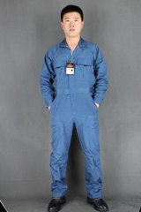
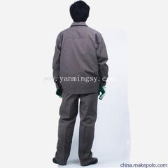
课程进度表
单元信息
单元目标
实施计划
实施过程
实施过程‖情境导入/任务告知/子任务一/子任务二/子任务三/总结评价
工具、材料准备，个人防护用具穿戴

Slide 24
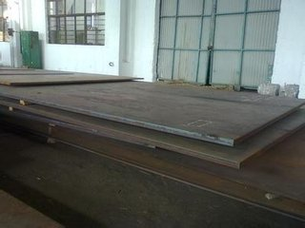
课程进度表
单元信息
单元目标
实施计划
实施过程
实施过程‖情境导入/任务告知/子任务一/子任务二/子任务三/总结评价
任务三：客车车架的底板的平敷焊生产
因客车车架体积太大，受生产工位场地和设备限制，采用跟客车车体同型号，同厚度的Q235钢板进行操作。

Slide 25
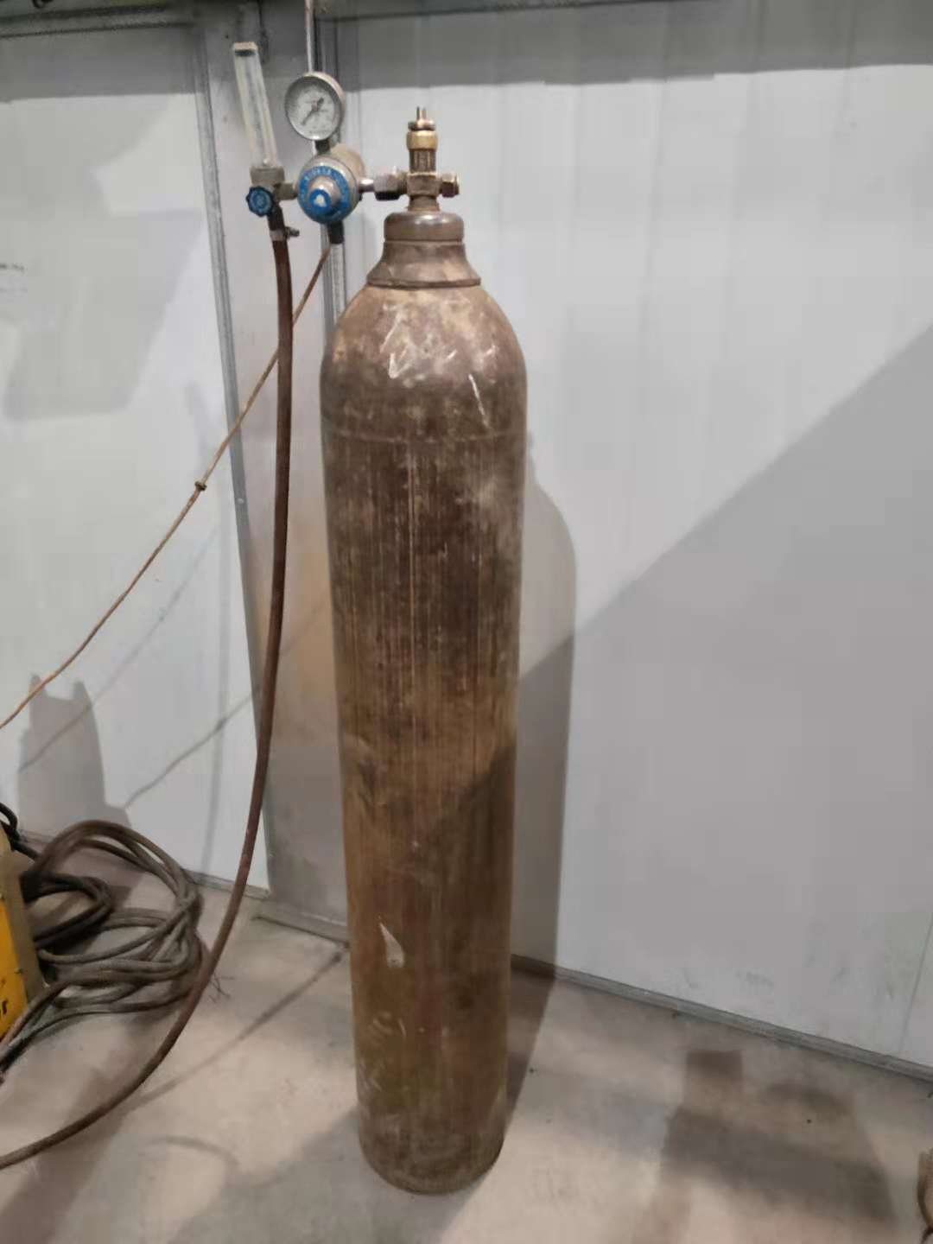
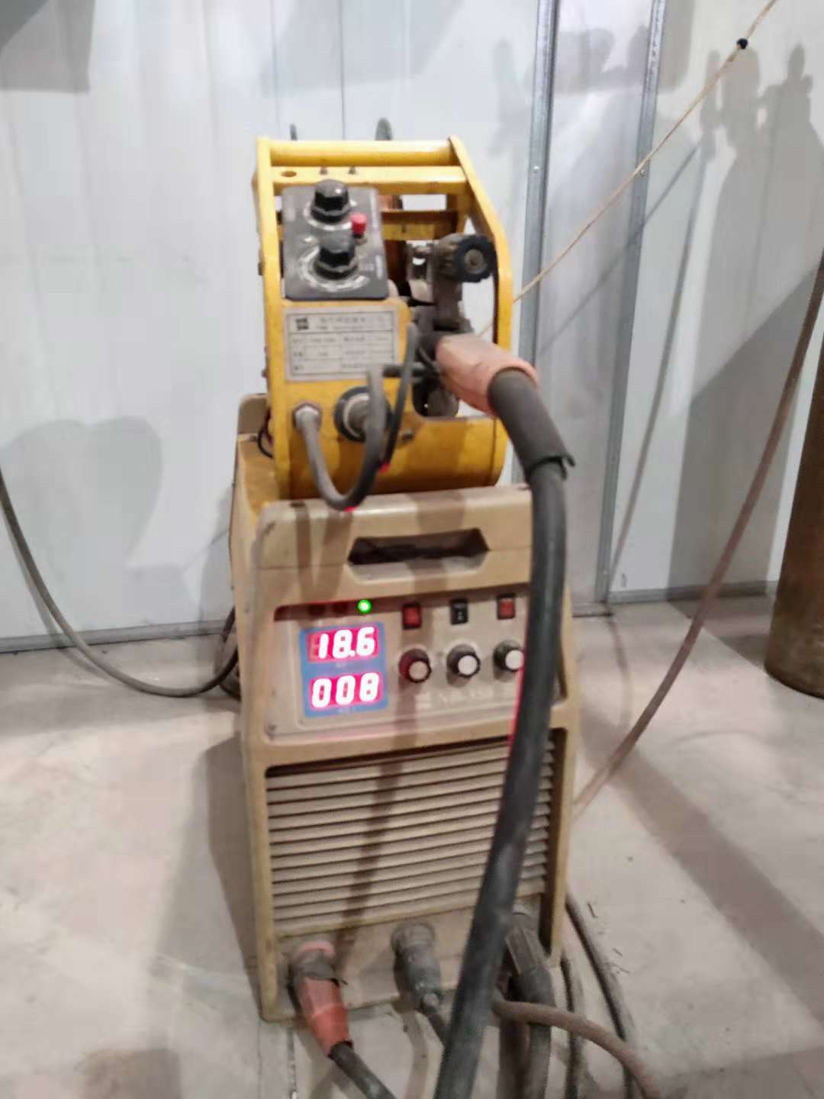
课程进度表
单元信息
单元目标
实施计划
实施过程
实施过程‖情境导入/任务告知/子任务一/子任务二/子任务三/总结评价
焊接设备检查
清理打磨
调试参数
焊接操作
焊缝检验

Slide 26
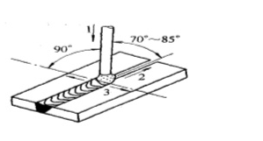
课程进度表
单元信息
单元目标
实施计划
实施过程
实施过程‖情境导入/任务告知/子任务一/子任务二/子任务三/总结评价
情景一：平敷焊操作要领

Slide 27
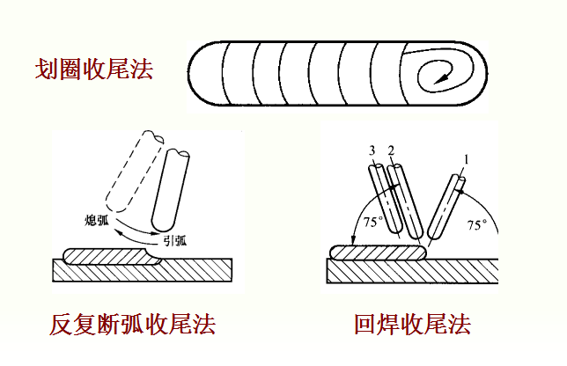
课程进度表
单元信息
单元目标
实施计划
实施过程
实施过程‖情境导入/任务告知/子任务一/子任务二/子任务三/总结评价
情景二：收尾方法

Slide 28
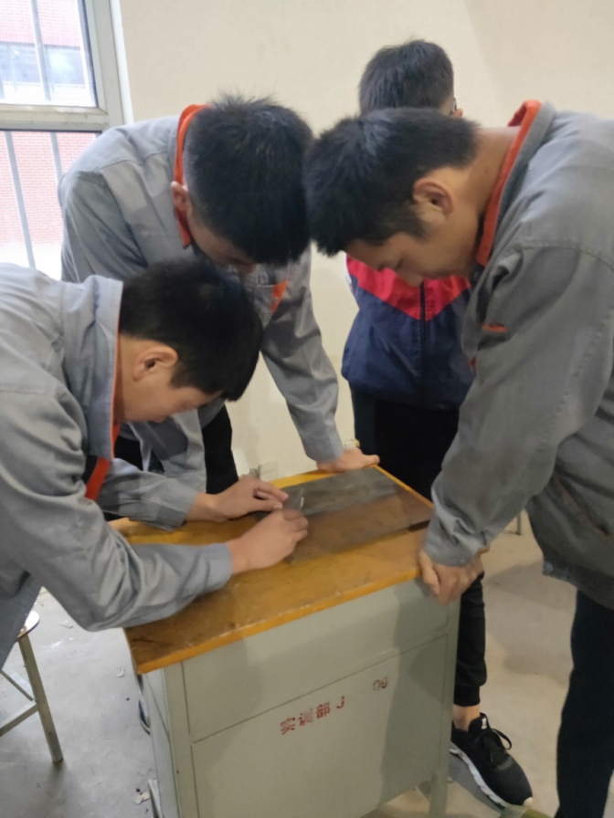
课程进度表
单元信息
单元目标
实施计划
实施过程
实施过程‖情境导入/任务告知/子任务一/子任务二/子任务三/总结评价
焊后质量检测

Slide 29
课程进度表
单元信息
单元目标
实施计划
实施过程
实施过程‖情境导入/任务告知/子任务一/子任务二/子任务三/总结评价
根据参数和焊接
位置制定
焊件清理、装配定位、
安全检查
要领学习
焊前准备
根据工艺分析和设备情况进行
参数选择
施焊过程
工艺分析
按照焊接操作规范进行
依据零件图和
技术要求进行
模拟工作情境，提升职业素养

Slide 30
课程进度表
单元信息
单元目标
实施计划
实施过程
实施过程‖情境导入/任务告知/子任务一/子任务二/子任务三/总结评价
友情提示：
1、气焊时，弧光辐射强，飞溅多，会分解对人体有害的co2气体，应使用完善的防护用具。
2、气瓶不能接近热源。
3、焊接车间6s管理贯彻到位。

Slide 31
课程进度表
单元信息
单元目标
实施计划
实施过程
实施过程‖情境导入/任务告知/子任务一/子任务二/子任务三/总结评价
课堂评价
考核项目 | 考核内容 | 存在的 问题 | 自我 评价（10%） | 小组 评价 （30%） | 教师 评价 （60%） | 得分
工艺分析 | 正确
参数选择 | 正确
要领练习 | 正确．熟练
焊前准备 | 彻底．熟练
施焊过程 | 正确、熟练
纪律 | 不迟到，不早退，不打闹，不玩手机，服从组长、老师安排
安全文明 生产 | 安全着装，按实训要求进行操作
职业规范 | 爱护设备、工具，摆放整齐，按6S标准清理设备及现场
上台展示 | 积极思考、答题
总分
学生签字 |  | 教师签字

Slide 32
课程进度表
单元信息
单元目标
实施计划
实施过程
实施过程‖情境导入/任务告知/子任务一/子任务二/子任务三/总结评价
课后延伸：
根据焊接过程出现的问题，提出解决对策，完善工艺报告。

Slide 33
课程进度表
单元信息
单元目标
实施计划
实施过程
实施过程‖情境导入/任务告知/子任务一/子任务二/子任务三/总结评价
一级 指标 | 序号 | 二级指标 | 序号 | 评价内容 | 权重 | 得分
认知 能力 40分 | 1 | 思维能力 | 1 | 能够正确地获取并提炼知识信息 | 3
 |  |  | 2 | 能够通过记忆，理解来真正了解知识 | 5
 |  |  | 3 | 能够从不同的角度提出问题，并考虑解决问题的方法 | 2
 |  |  | 4 | 能够将获取的知识举一反三 | 2
 | 2 | 自学能力 | 1 | 能对自己已有的信息进行组织和归类，正确整理信息 | 2
 |  |  | 2 | 能够通过自己已有的知识经验来独立地获取新的知识信息 | 5
 |  |  | 3 | 能够通过自己的感知，分析等来真正并正确地理解新知识 | 4
 |  |  | 4 | 有求知欲望，能够自主的、主动地进行学习 | 3
 |  |  | 5 | 有自己的兴趣爱好，积极尝试和探索新事物 | 2
 | 3 | 实践操 作能力 | 1 | 能够内化所理解的知识信息 | 3
 |  |  | 2 | 能够根据自己获取的知识完成学习任务 | 4
 |  |  | 3 | 能够正确地运用内化的知识来解决现实生活中遇到的问题 | 5
综合 能力 40分 | 1 | 自我监 控能力 | 1 | 能够有效地安排和利用学习时间 | 4
 |  |  | 2 | 能够不断评价自我的学习过程，并且发现变化及导致变化的原因 | 2
 |  |  | 3 | 能够根据评价，适当地对自己的学习进行调节 | 2
 |  |  | 4 | 能够根据自己不同的学习来调整学习步骤及学习计划 | 2
 |  |  | 5 | 学习知识能做到有始有终，有克服困难的意志和自信心 | 4
 | 2 | 科研能力 | 1 | 有意识地参加一些自己力所能及的科研活动 | 3
 |  |  | 2 | 在科研活动中能够与他人交流自己的想法，敢于标新立异 | 3
 |  |  | 3 | 能够跳出固有的课内课外的知识，提出自己的见解，培养自己的创新性 | 2
 | 3 | 表达能力 | 1 | 敢于呈现自己的想法 | 3
 |  |  | 2 | 能够正确地组织和传达自己想要表达的内容 | 4
 |  |  | 3 | 能够自然、流畅地表达自己想表达的内容 | 3
 | 4 | 合作能力 | 1 | 愿意与别人合作，并能与他人交流思维的过程与结果 | 2
 |  |  | 2 | 把自己当作集体的一员，评价和管理自己的行为，并承担自己的责任 | 2
 |  |  | 3 | 能够尊重别人的意见或想法，认真倾听，鼓励、支持小组中其他成员，关注他们的需要和利益 | 2
 |  |  | 4 | 能够为小组提供信息，质疑、归类和检验，出主意，阐明观点 | 2
学习 策略 20分 | 1 | 学习方法 | 1 | 能够根据自己的个性特点以及以往学习经验，总结出适合自己的学习方法 | 5
 |  |  | 2 | 定期对自己的学习方法进行调整和修改 | 4
 | 2 | 自我调控 | 1 | 能够根据不同的学习正确地使用学习方法 | 4
 |  |  | 2 | 能够正确地整合各种学习方法，进行比较来更好地运用 | 3
 |  |  | 3 | 能够有效利用学习资源 | 4
学生学习能力提升

Slide 34
敬请批评指正！

